Slide 1
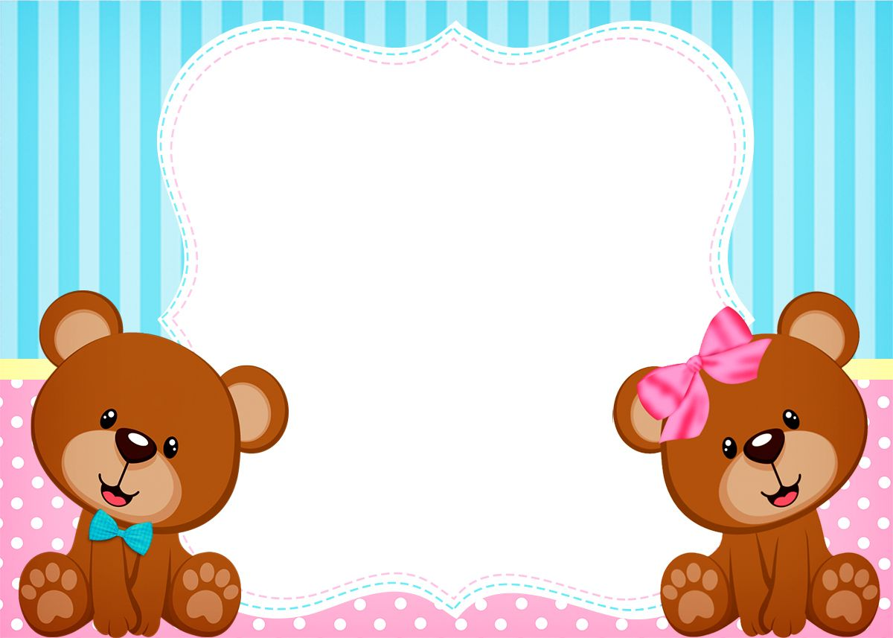
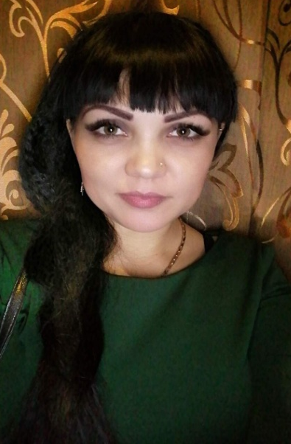
В нашей старшей группе 26 детей
из них у нас 12
озорных мальчиков и
12 девочек.
С вами работают:
Воспитатель:
Чуркина
Ульяна
Сергеевна
Мл.воспитатель:
Попова
Надежда
Леонидовна

